Slide 2
Una breve storia dell'IA
West Point, aprile 2021

Slide 3
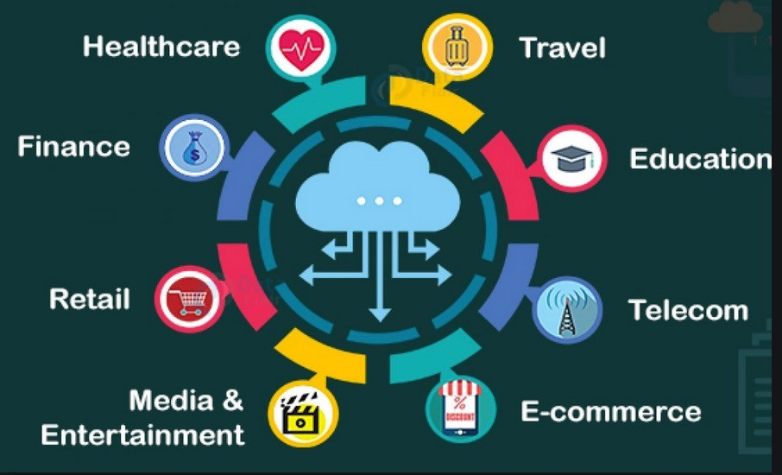
Dati e potenza di calcolo

Slide 4
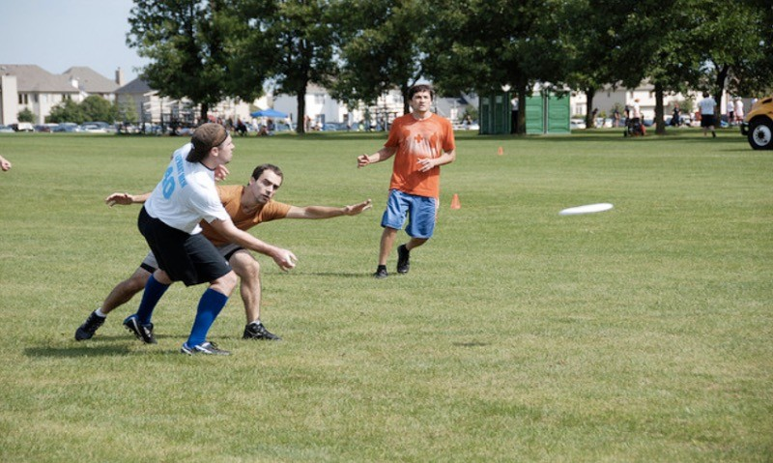
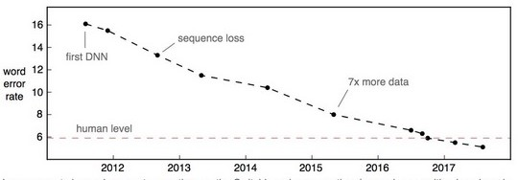
Interpretazione dell'immagine e del linguaggio naturale
Donna che tiene una botte di banane
30
Un gruppo di giovani che giocano a Fresbee
25
20
15
10
5
0
2010 2011 2012 2013 2014 2015 Umano

Slide 5
Assistenti digitali:
Assistenti di casa (Alexa)
Assistenti di viaggio (Waze)
Supporto alla guida/viaggio:
Pilota automatico (Tesla)
Applicazioni di ride-sharing (Uber, Lyft)
Servizio clienti:
Chatbot del servizio clienti
Raccomandazioni online:
Consigli per gli amici (Facebook)
Consigli di acquisto (Amazon)
Consigli per film (Netflix)
Media e notizie:
Posizionamento degli annunci (Google)
A cura di News
Assistenza sanitaria:
Analisi dell'immagine medica
Raccomandazione del piano di trattamento
Servizi finanziari:
Punteggio del rischio di credito
Approvazione del prestito
Rilevamento delle frodi
Mercato del lavoro:
Riprendere le priorità
Sistema giudiziario:
Previsione della recidiva (Compas)
Alcune applicazioni AI
West Point, aprile 2021

Slide 6
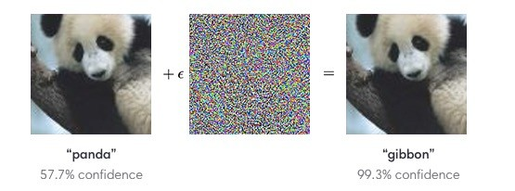
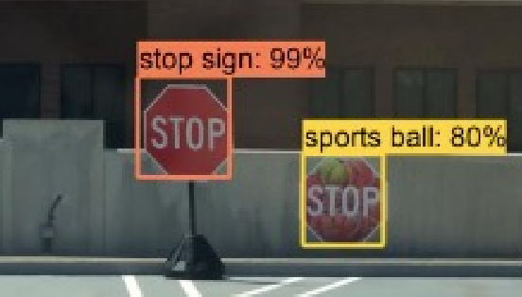
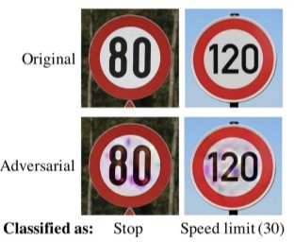
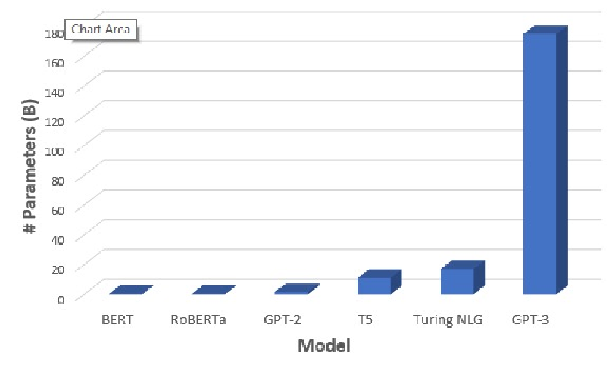
Limitazioni dell'IA
Intelligenza artificiale stretta
Risolve problemi ben specifici
Mancanza di robustezza e adattabilità
Ha bisogno di molte risorse
Dati e potenza di calcolo
Struzzo
Cassaforte
Negozio di scarpe
Aspirapolvere

Slide 7
Questioni etiche — esempi
Processo di approvazione della carta di credito Apple con disabilità di genere
Discriminazione nei prezzi dinamici di ride-sharing
Software di reclutamento parziale di genere
Chatbot che esibisce discorsi razzisti
Uso non etico
di personale
dati personali
IBM Confidenziale
7

Slide 8
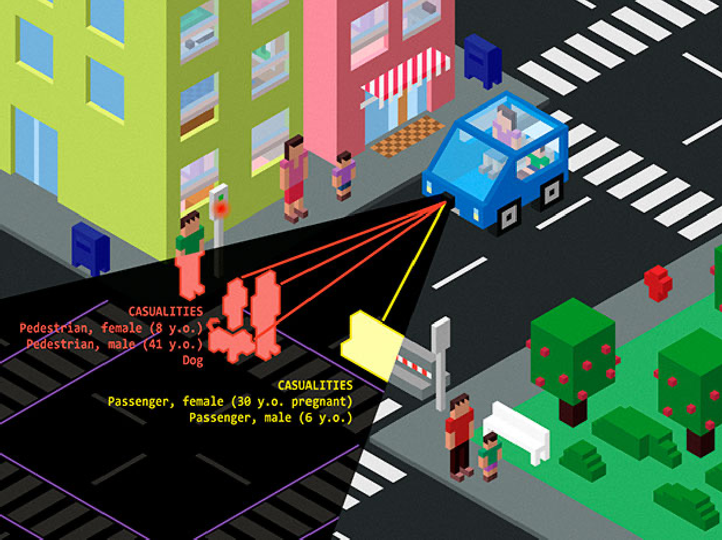
Possiamo fidarci delle decisioni dell'IA?

Slide 9
Etica dell'AI
Come ottimizzare l'impatto benefico dell'IA riducendo al contempo i rischi e gli esiti avversi
Campo di studio multidisciplinare
Identificare, studiare e proporre soluzioni tecniche e non tecniche per le questioni etiche derivanti dall'uso pervasivo dell'IA nella vita e nella società
Come progettare e costruire sistemi di IA consapevoli dei valori e dei principi da seguire negli scenari di implementazione
West Point, aprile 2021

Slide 10
L'IA ha bisogno di dati
Privacy e governance dei dati
L'intelligenza artificiale è spesso una scatola nera
Spiegabilità e trasparenza
L'IA può prendere o raccomandare decisioni
Allineamento dell'equità e del valore
L'IA si basa su statistiche e ha sempre una piccola percentuale di errore
Chi è responsabile se si verificano errori?
L'intelligenza artificiale può profilare le persone e manipolare le loro preferenze
Ente umano e morale
L'IA è molto pervasiva e dinamica
Maggiori impatti negativi per l'uso improprio tecnologico
Rapida trasformazione dei posti di lavoro e della società
Uso buono o cattivo della tecnologia
Armi autonome e sorveglianza di massa
Obiettivi di sviluppo sostenibile delle Nazioni Unite
Principali questioni etiche dell'IA
West Point, aprile 2021

Slide 11
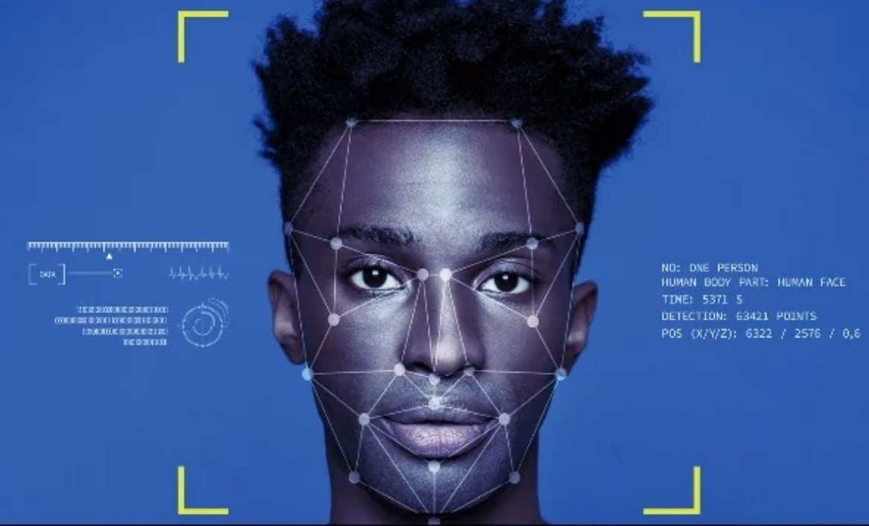
L'IA non è una tecnologia neutrale
L'uso improprio deve essere evitato
Ma l'IA deve essere progettata e sviluppata con le giuste proprietà
Giusto, spiegabile, robusto,...
West Point, aprile 2021

Slide 12
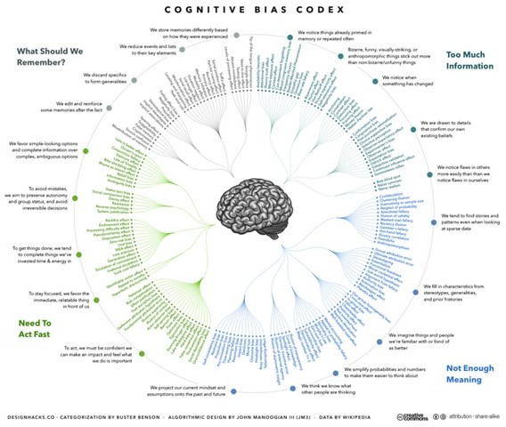
Equità dell'IA
Bias: pregiudizio per o contro qualcosa
Come conseguenza del pregiudizio, si potrebbe comportarsi ingiustamente nei confronti di alcuni gruppi rispetto ad altri
Perché l'IA dovrebbe essere di parte?
— Addestrato sui dati forniti dalle persone, e le persone sono di parte
West Point, aprile 2021

Slide 13
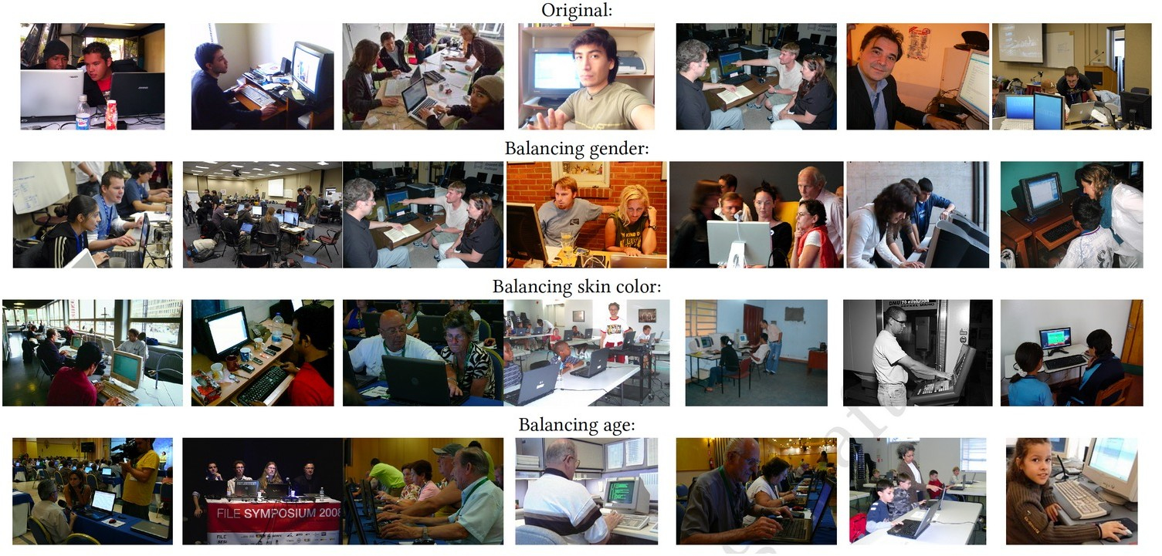
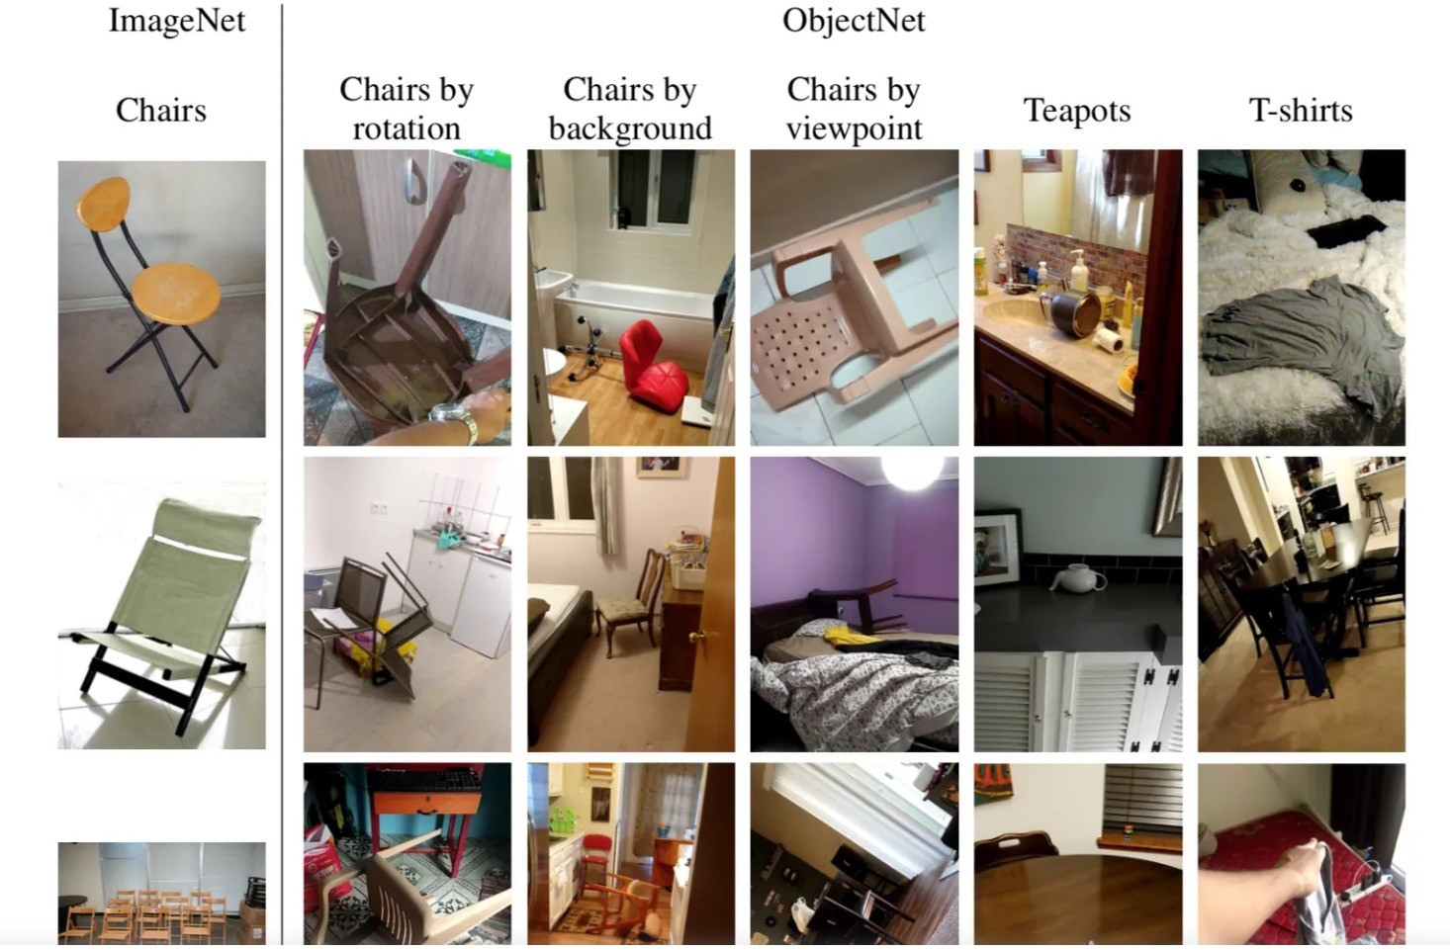
Bias di AI: Foto di ImageNet
Immagini 14M, utilizzate per addestrare i sistemi di interpretazione delle immagini AI
Bias nella distribuzione dei dati e nelle etichette dei dati (persone Mturk)
West Point, aprile 2021

Slide 14
Dati di formazione
Es.: correlazione genere-accettazione
Decisioni di progettazione:
Es.: motivazioni prioritarie per le domande di prestito
Comprare una casa
Pagare le tasse scolastiche
Pagare le spese legali
Le domande di prestito con queste motivazioni sono prioritarie
Se uno di loro viene omesso, la comunità interessata sarà penalizzata
Applicazione ipoteca:
bias non solo da
dati personali
West Point, aprile 2021

Slide 15
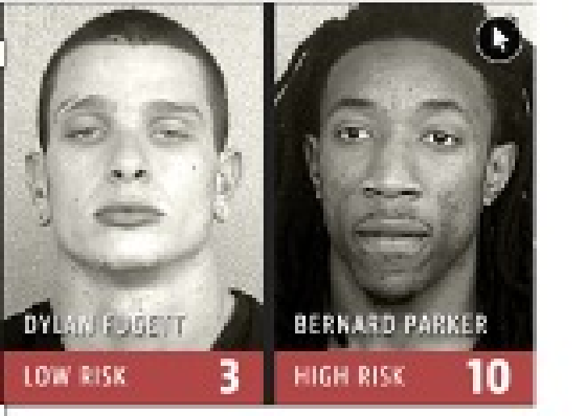
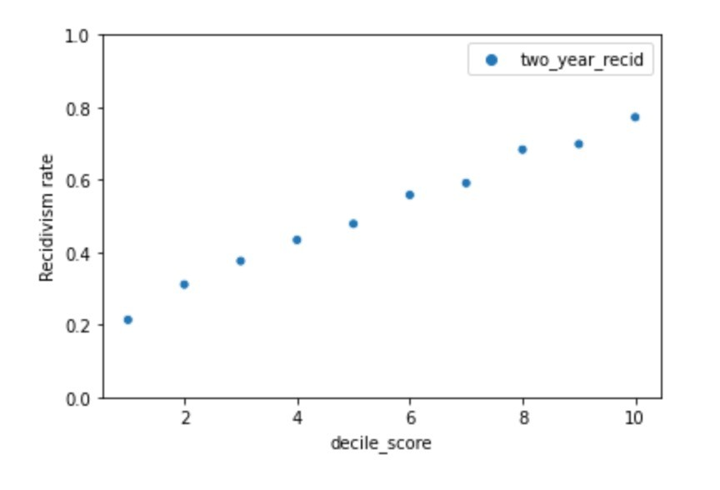
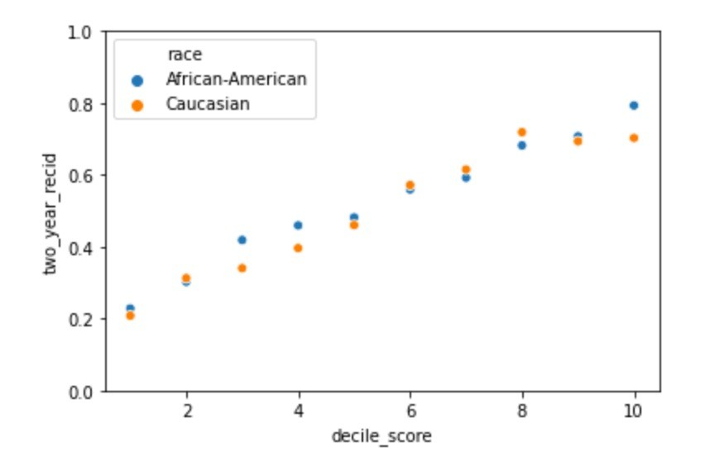
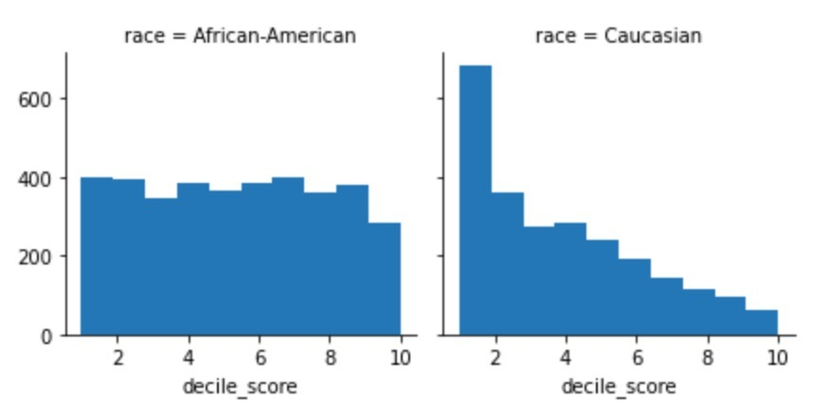
Bias di AI: che è il giusto
definizione di
equità?
La precisione complessiva è la stessa, indipendentemente dalla razza (uguaglianza di precisione complessiva)
La probabilità di recidiva tra gli imputati etichettati come rischio medio o elevato è simile, indipendentemente dalla razza (parità predittiva)
Ma... i tassi falsi positivi e falsi negativi sono molto diversi
West Point, aprile 2021

Slide 16
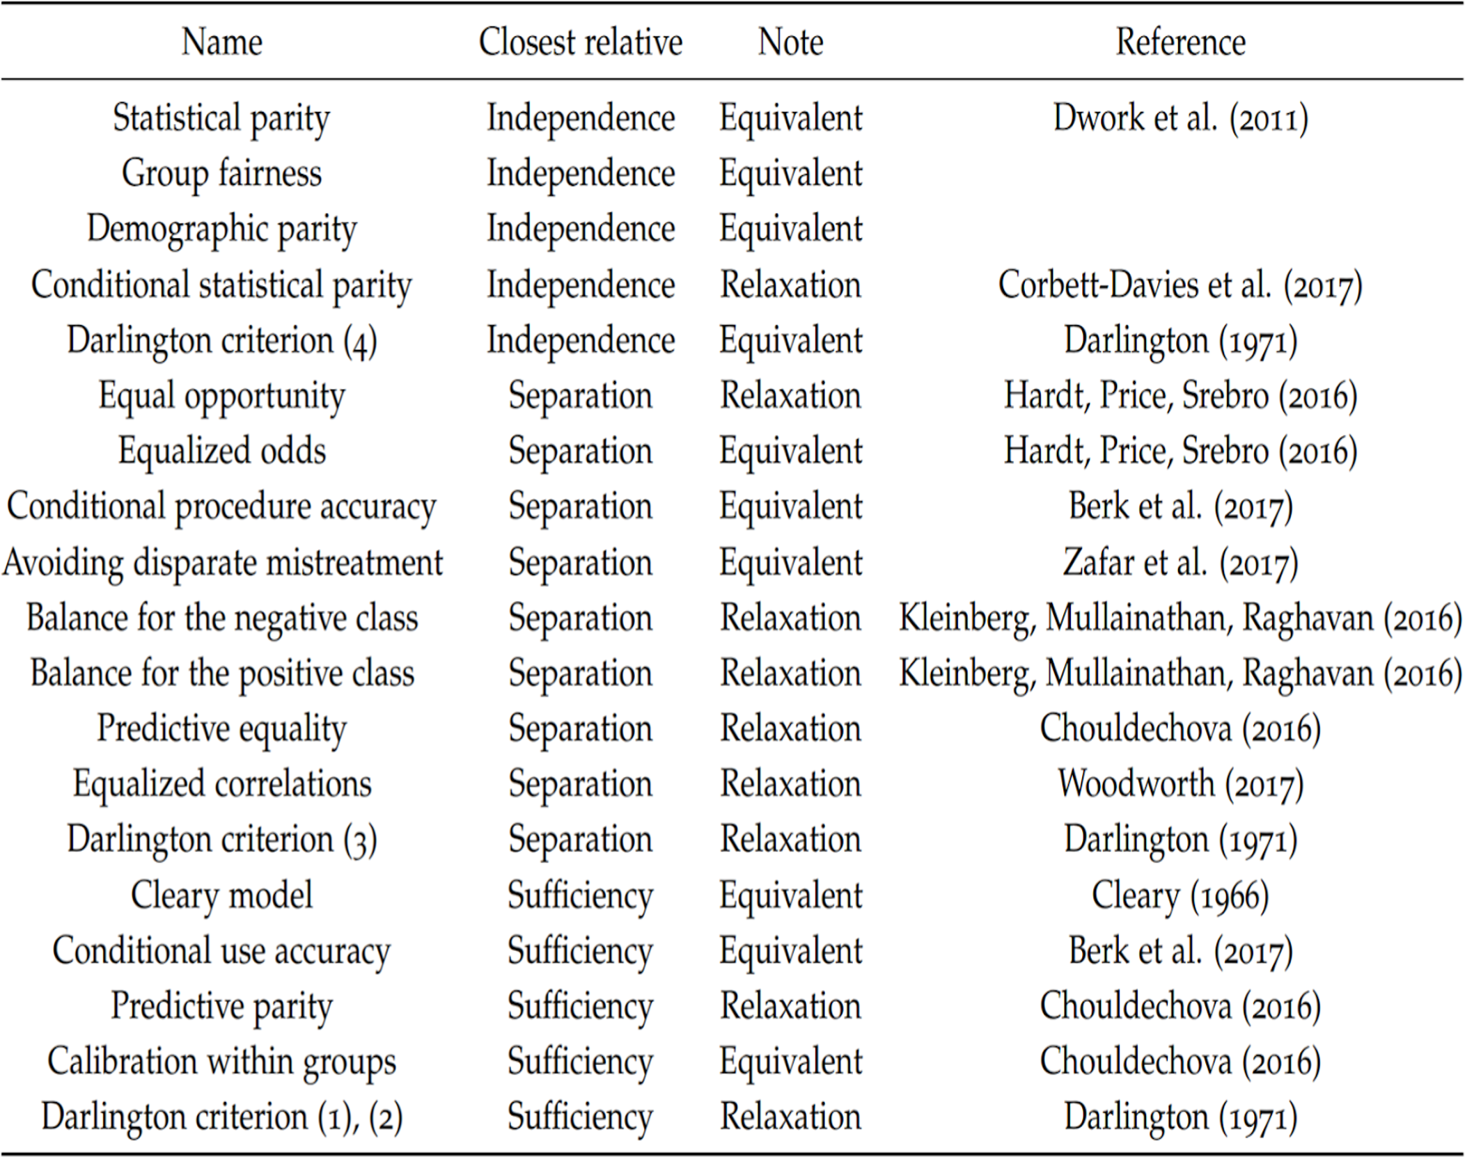
Molti punti di decisione
Fonte: Equità e apprendimento automatico di Solon Barocas, Moritz Hardt, Arvind Narayanan (https://www.fairmlbook.org)
Equità individuale contro gruppo:
individui simili dovrebbero ricevere trattamenti o esiti simili, vs
gruppi definiti da tutelati
gli attributi dovrebbero ricevere trattamenti o esiti simili
Definizione o definizioni di equità dipendenti dal contesto
Soglia di bias accettabile
Quando rilevare il bias:
dati di formazione o modello appreso
West Point, aprile 2021

Slide 17
L'INTELLIGENZA ARTIFICIALE
spiegabilità: I sistemi di intelligenza artificiale non possono essere scatole nere

Slide 18
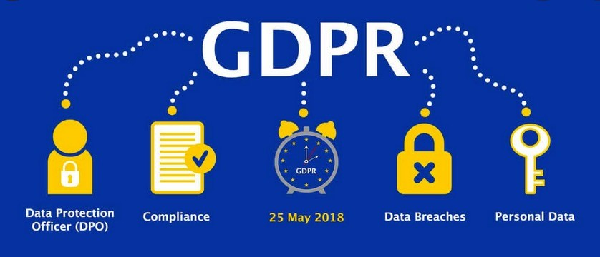
Trattamento dei dati: regolamento generale sulla protezione dei dati (GDPR)

Slide 19
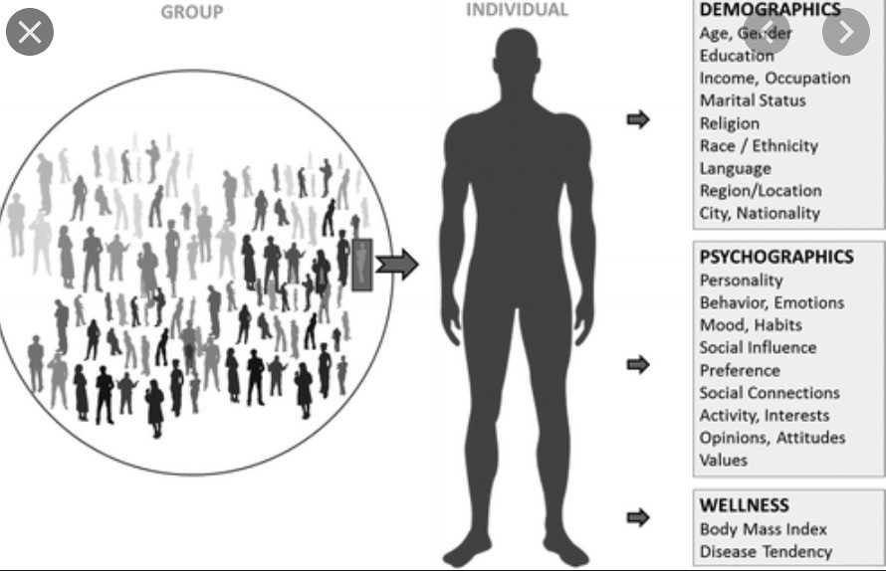
Profilazione e manipolazione
Dalle azioni ai profili
Come, testo, immagini, seguire,
...
L'IA può dedurre le nostre preferenze e utilizzarle per pubblicizzare prodotti che probabilmente ci piacciono
Più facile se le nostre preferenze sono bipolari

Slide 20
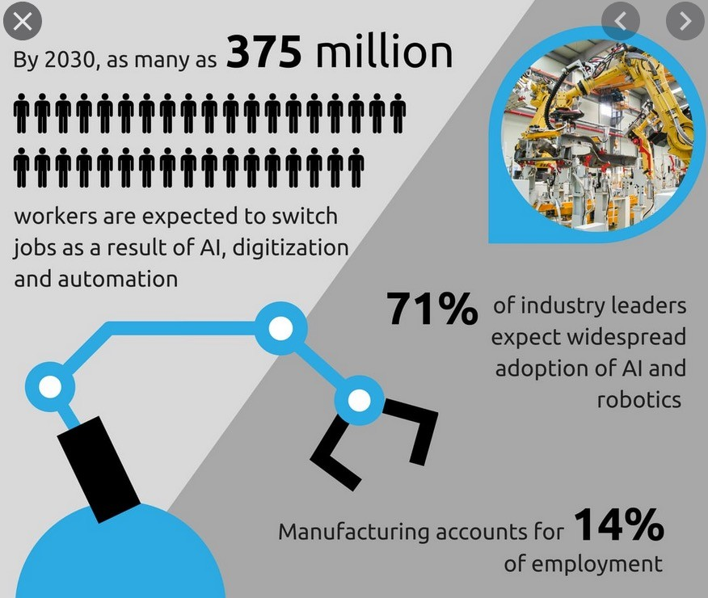
Impatto sulla forza lavoro
Molti posti di lavoro scompariranno, e molti altri saranno creati
Tutti i posti di lavoro cambieranno

Slide 21
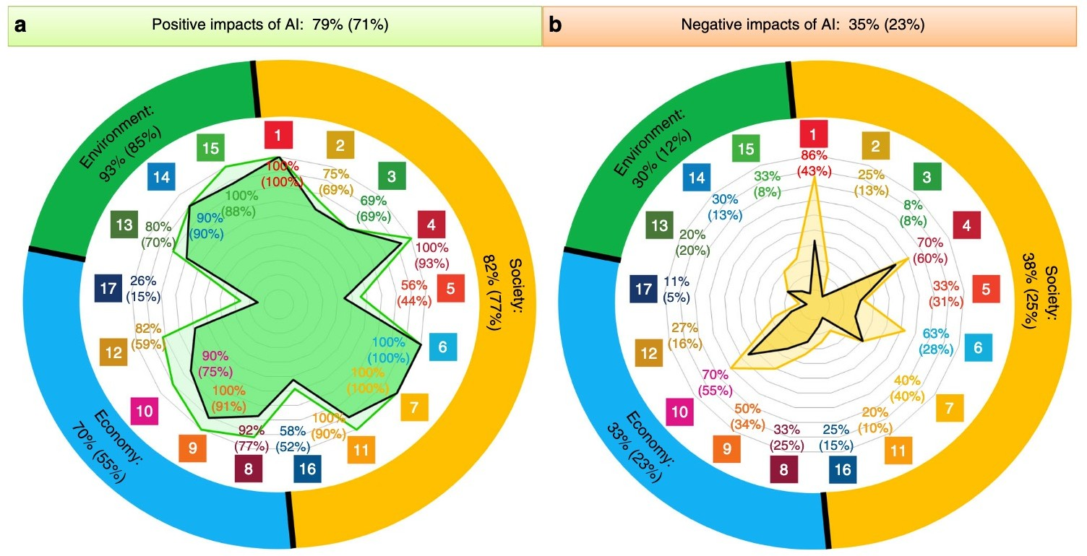
17 goal, 169 obiettivi
Percorso molto difficile
La pandemia ha peggiorato la situazione
L'IA può aiutare a raggiungere gli obiettivi di sviluppo sostenibile
COVID: vaccini in meno di un anno!
Una visione del futuro (2030)

Slide 22
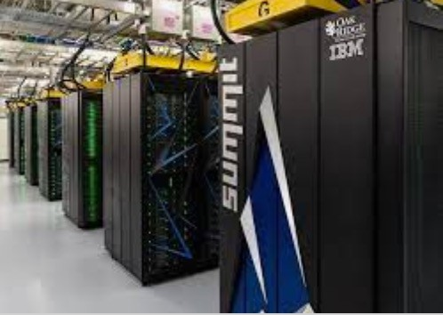
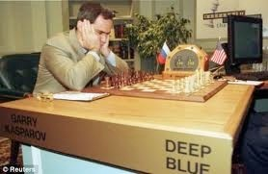
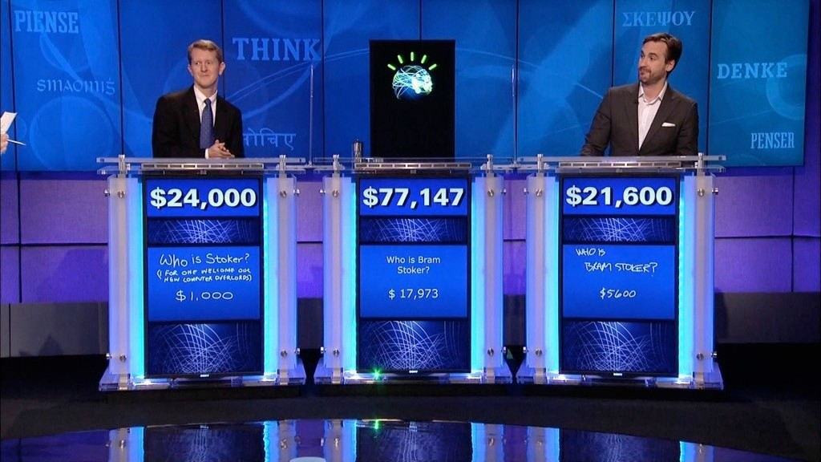
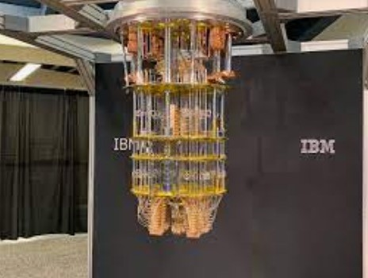
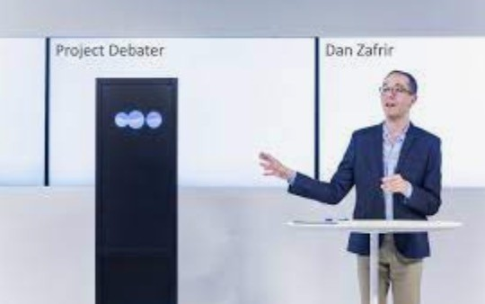
IBM, tecnologia e AI
110 anni
Hardware e software
Intelligenza artificiale dell'impresa: Soluzioni AI per altre aziende
Banche e istituzioni finanziarie
I Governi
Gli Aeroporti
Ospedali
...
Gli scacchi: IBM Deep Blue, 1997
Summit, IBM
Pericolo: IBM Watson, 2011
Computer quantistico, IBM
Progetto Debater, 2020

Slide 23
Lo scopo dell'IA è aumentare l'intelligenza umana
IBM Principi di fiducia e trasparenza (2017)
Dati e approfondimenti appartengono al loro creatore
Le nuove tecnologie, compresi i sistemi di IA, devono essere trasparenti e spiegabili
West Point, aprile 2021

Slide 24
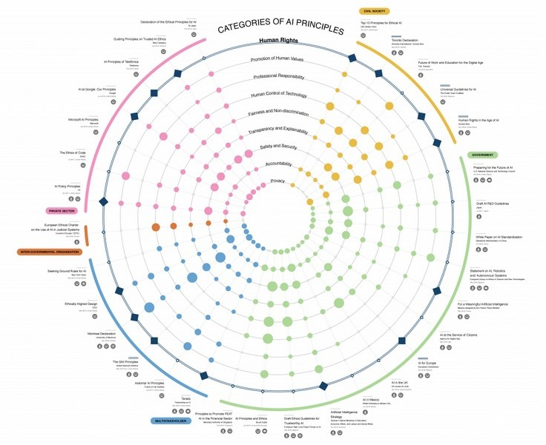
Ai PRINCIPOLI nel mondo — una visione completa
Attori:
Settore privato
Inter-governativo
Multistakeholder
I Governi
Società civile
Temi principali:
Diritti umani
Valori umani
Responsabilità
Controllo umano
Equità
Trasparenza e spiegabilità
Sicurezza e sicurezza
Responsabilità
Informativa sulla privacy
Princed AI Project, Clinica Cyberlaw di Berkman Klein, 2019
West Point, aprile 2021

Slide 25
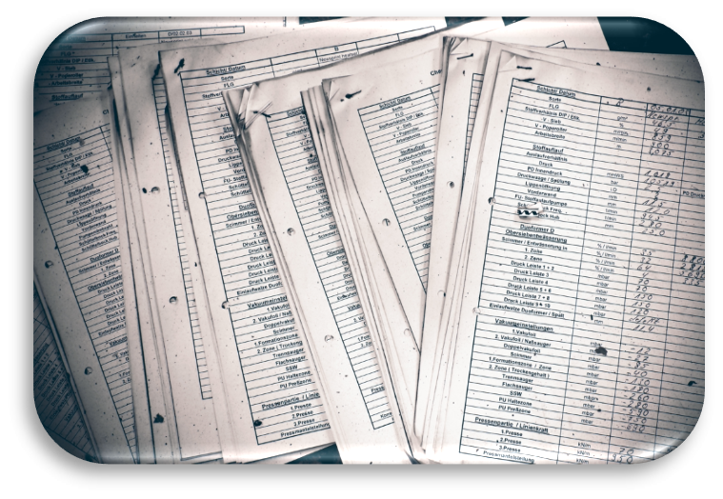
Cosa significa TRUST una decisione presa da una macchina?
(A parte che è accurata e rispetta la privacy)
È giusto, o sta per prendere decisioni discriminatorie?
È possibile capire perché ha preso questa decisione, o è una scatola nera?
È robusto?
È trasparente?
West Point, aprile 2021

Slide 26
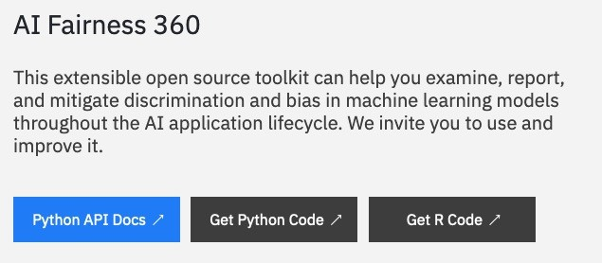
L'equità dell'IA in IBM
Soluzioni tecniche per rilevare e mitigare i pregiudizi dell'IA
Attività di ricerca
Recensione di Watson OpenScale
Librerie open source: Equità AI 360
Istruzione e formazione degli sviluppatori
Moduli di formazione bias AI per tutti gli IBMer
Materiale di sensibilizzazione degli sviluppatori
Metodologie rivedute per la pipeline di IA
Strategie di adozione
Quadri di governance
Consultazioni con tutte le parti interessate
Sessioni di Design Thinking
West Point, aprile 2021

Slide 27
La trasparenza dell'IA presso IBM
Scheda informativa AI
Trasparenza per documentazione
Progettare una scelta di sviluppo
Non solo una lista di controllo
Autovalutazione e oltre
Utile per
Gli sviluppatori
I clienti
Utenti regolatori/auditor
In linea con il gruppo di esperti ad alto livello della CE sull'elenco di autovalutazione dell'IA (ALTAI)
Scheda informativa AI 360
West Point, aprile 2021

Slide 28
La governance
Dai principi alla pratica: uno spazio multidimensionale
Linee guida, toolkit, istruzione, politiche
Questioni etiche dell'IA
Revisione della pipeline AI
Principi etici dell'IA
Partenariati esterni
West Point, aprile 2021

Slide 29
Governance: il consiglio di Ibm AI Ethics
La missione
Consapevolezza e coordinamento
Istruzione interna e riqualificazione
Collegare la ricerca a servizi e piattaforme
Consulenza alle unità di business
Quadro di governance interna
Definire politiche e consulenze regolatorie
Approccio basato sul rischio per le BU
Controllo basato su tre dimensioni (tech, uso, cliente)
West Point, aprile 2021

Slide 30
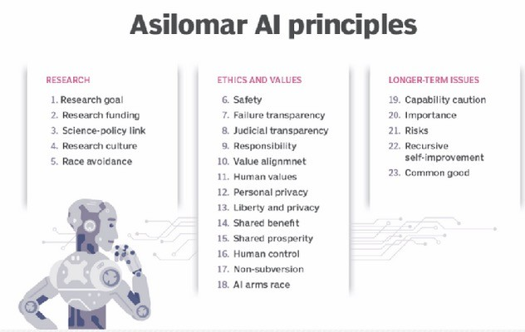
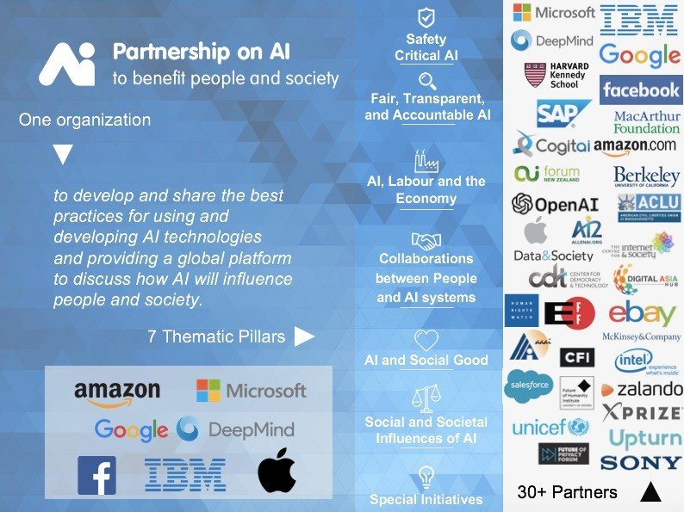
Le partnership
Aziende accademiche Governi Organizzazioni della società civile
Multi-disciplinare e multi-stakeholder
INDIPENDENTI
HIGH-LEVEL EXPERT GROUP ON
UNAINTELLIGENZA ARTIFICIALE
CREATO DALL' E UROPEAN COMMISSION
ETICAG UIDELINEPER TRUSTWORTHY AI
West Point, aprile 2021

Slide 31
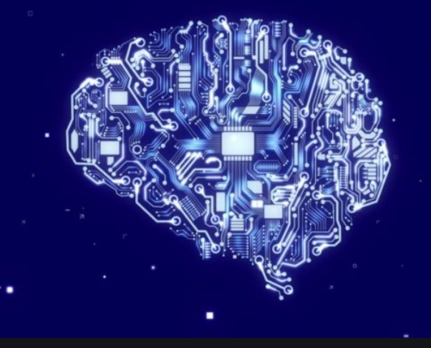
Non solo AI
Neurotecnologie
Un enorme potenziale per l'assistenza sanitaria
Lettura/scrittura di neurodati
Ulteriori questioni relative alla privacy, all'agenzia e all'identità
Calcolo quantistico
Come utilizzare responsabilmente una potenza di calcolo così enorme?

Slide 32
Approccio IBM all'etica dell'IA:
Sito web esterno: HTTPS://www.ibm.com/artificial-intelligence/ethics
Intelligenza artificiale affidabile per le imprese: HTTPS://www.ibm.com/watson/ai-ethics/
Materiale didattico:
L'etica quotidiana per l'IA: HTTPS://www.ibm.com/watson/assets/duo/pdf/everydayethics.pdf
Articoli esterni:
Articolo di Harvard Business Review, 2020: https://hbr.org/2020/11/how- ibm-is-working-toward-a-fairer-ai
Link utili
Studi globali:
Studio IBM IBV su "Advancing AI Ethics beyond compliance": HTTPS://www.ibm.com/pensiero-leadership/istituto-business- valore/relazione/ai-etica
Politiche pubbliche:
IBM Policy Lab: HTTPS://www.ibm.com/polizia/
Regolazione di precisione AI: HTTPS://www.ibm.com/blogs/policy/ai-precision- regolamento/
Riconoscimento facciale: HTTPS://www.ibm.com/blogs/policy/facial-recognition/
Risposta alla COVID-19: HTTPS://www.ibm.com/thought-
leadership/covid19/
Kit di strumenti open source:
Equità AI 360: https://aif360.mybluemix.net/
Spiegazione dell'AI 360: https://aix360.mybluemix.net/
Scheda informativa AI 360: http://aifs360.mybluemix.net/
West Point, aprile 2021

Slide 33
Grazie!
West Point, aprile 2021

